Slide 1
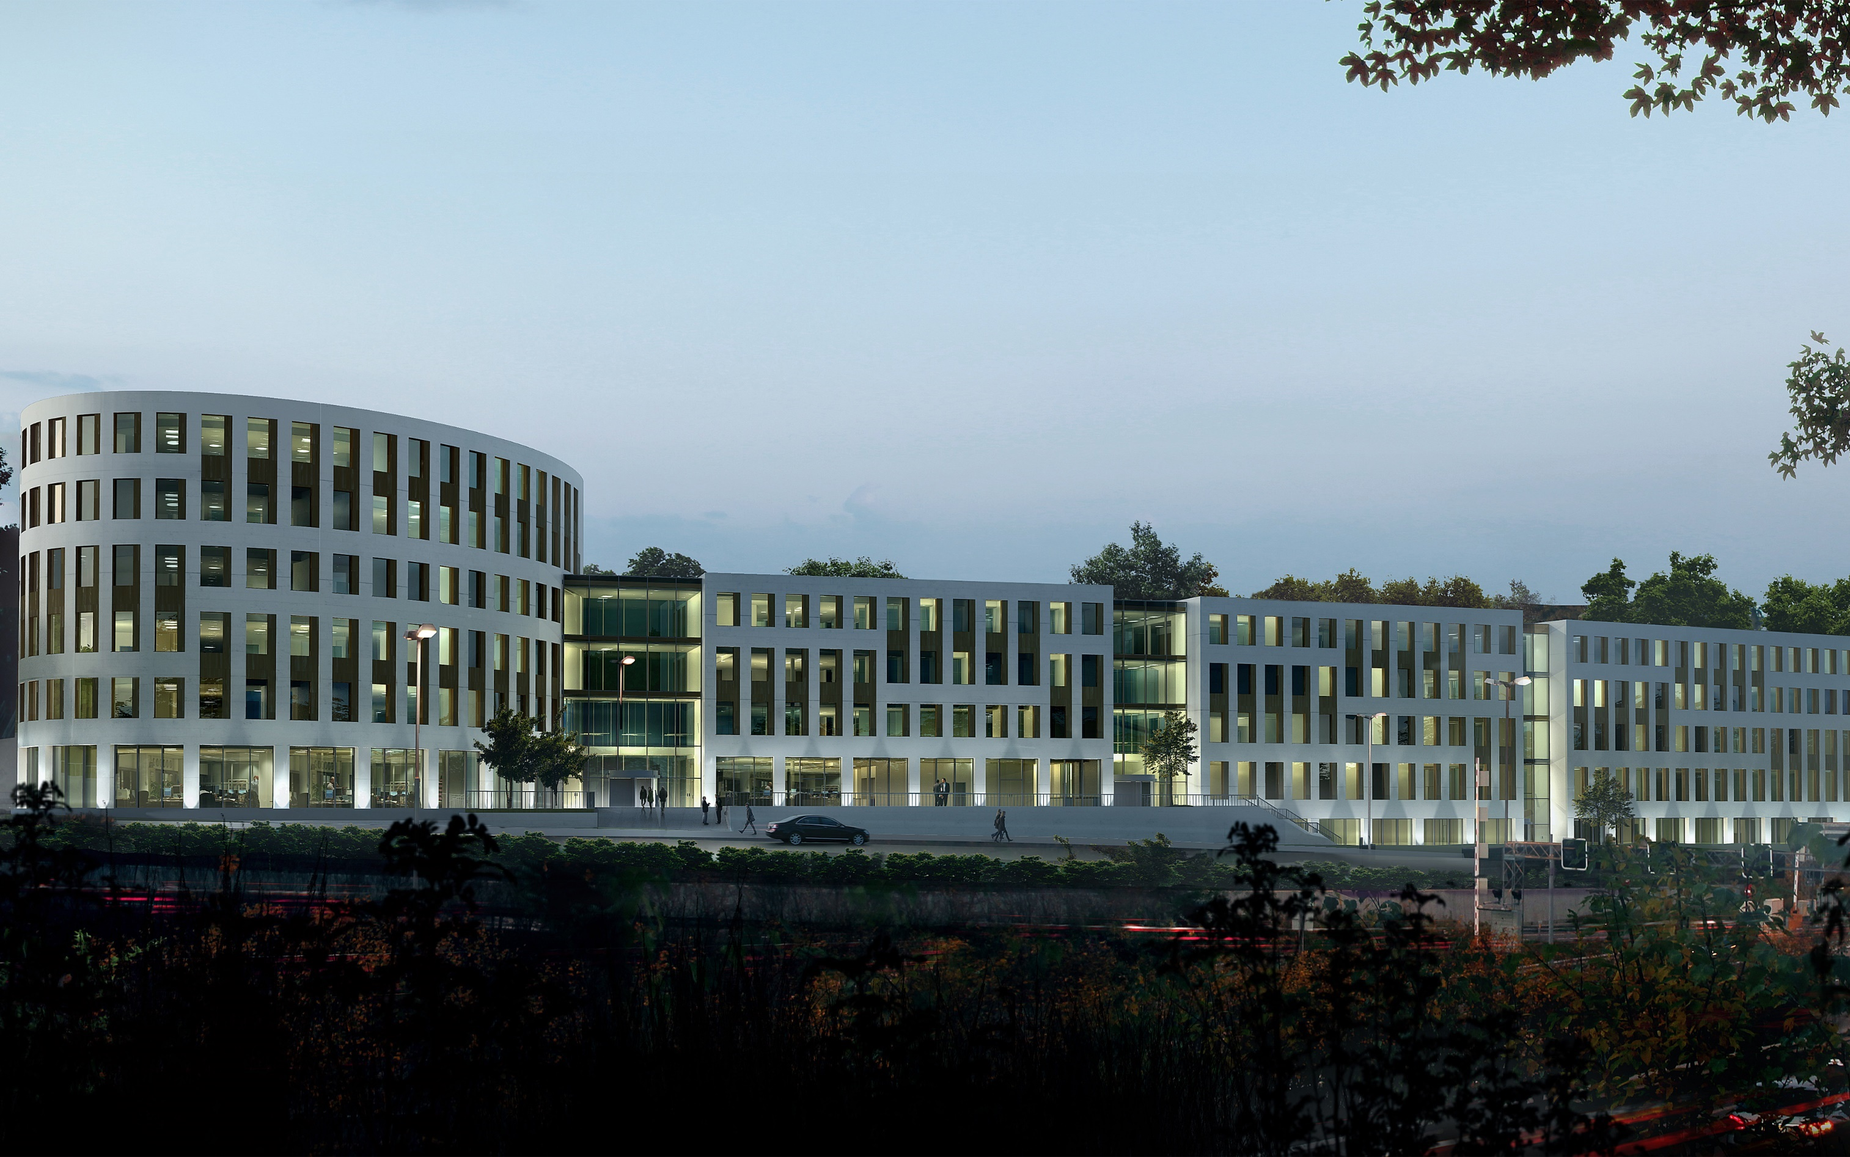
silurveien

Slide 2
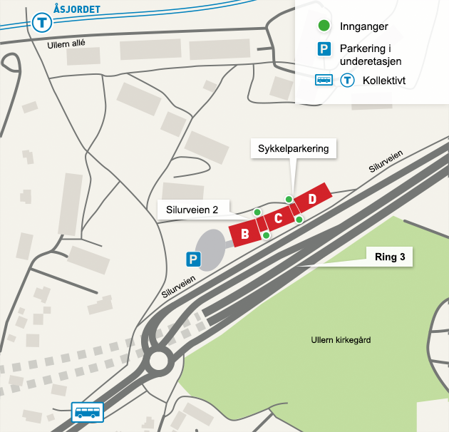
Eksamenslokalene
Skreddersydd
Stasjonære maskiner
Toaletter i alle saler
Finn fram
10 min fra sentrum
Linje 3 og buss 23

Slide 3
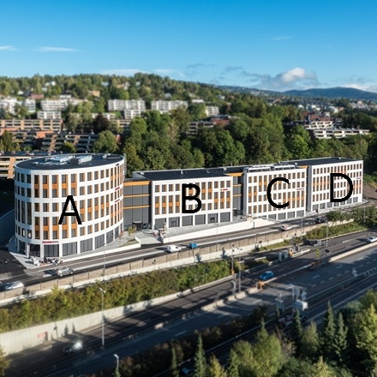
Bygg B
3. etasje (Sal 3B)
Bygg C
3. etasje (Sal 3C) 4. etasje (Sal 4C)
Bygg D
3. etasje (Sal 3D) 4. etasje (Sal 4D)

Slide 4
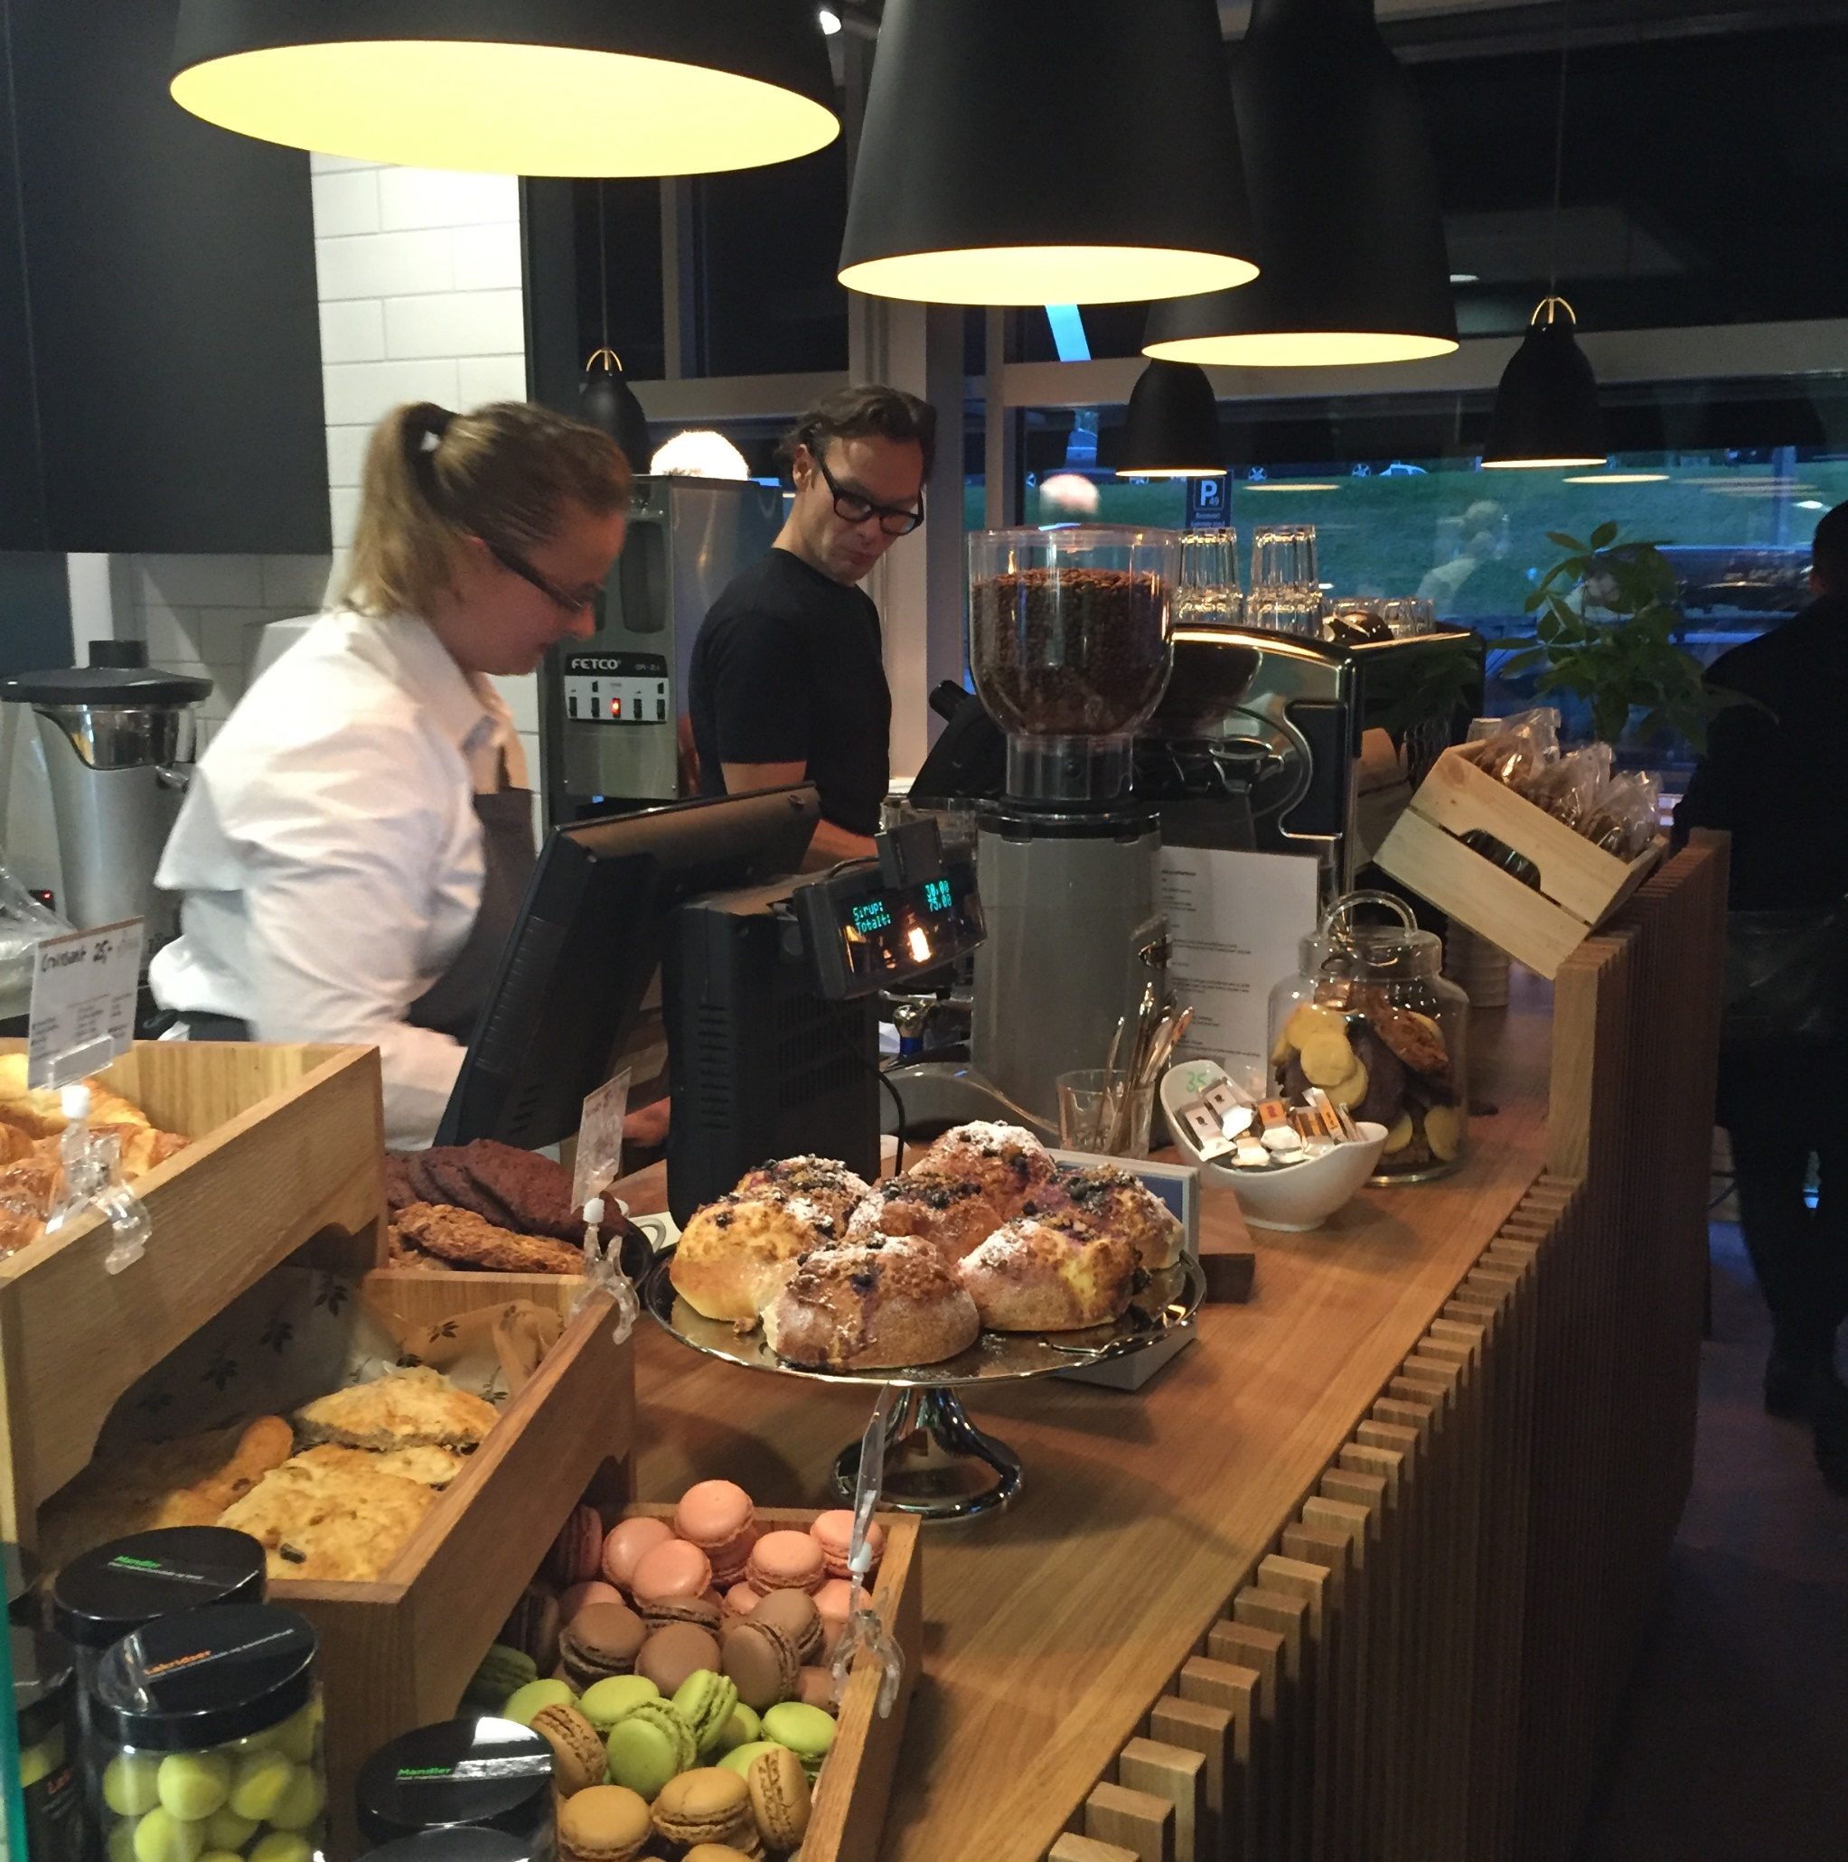
Ventearealer
Kantine og felles toaletter i 1. etasje
Kaffebar
Kaffebar som åpner kl. 08 i eksamens-perioden

Slide 5
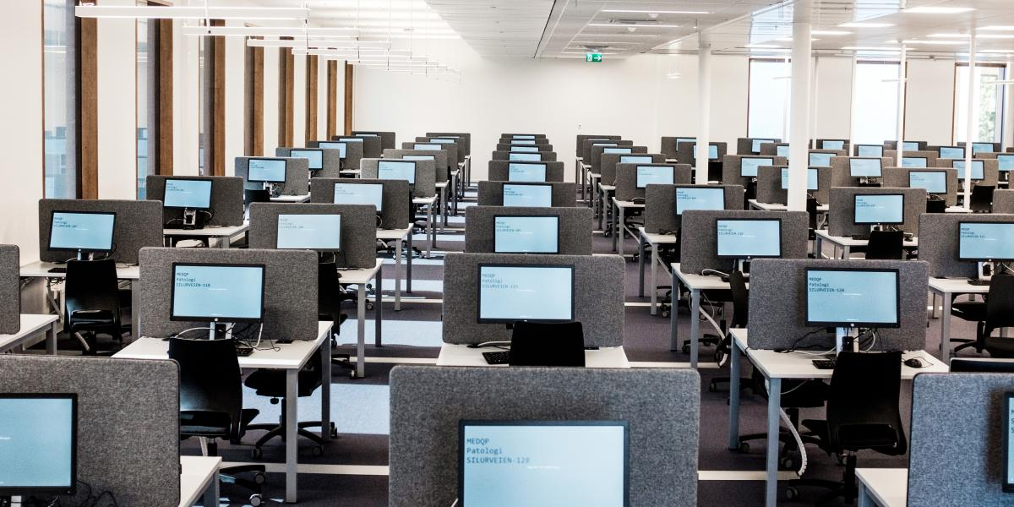

Slide 6
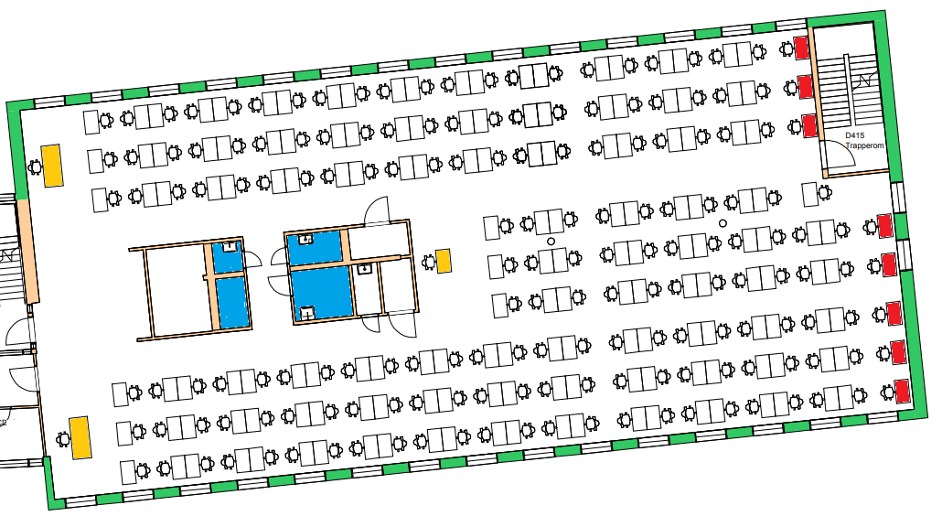
 | Overinspektørbord
 | Toaletter
 | Plasser med hev / senk bord

Slide 7
Tilretteleggingssal 4C
11 enerom
12 skjermede plasser
Tilpasset rullestolbrukere
Tilretteleggingsutstyr
Spesial programvare
Større skjermer
Hev / senk pulter
Høyttalere i hvert rom

Slide 8
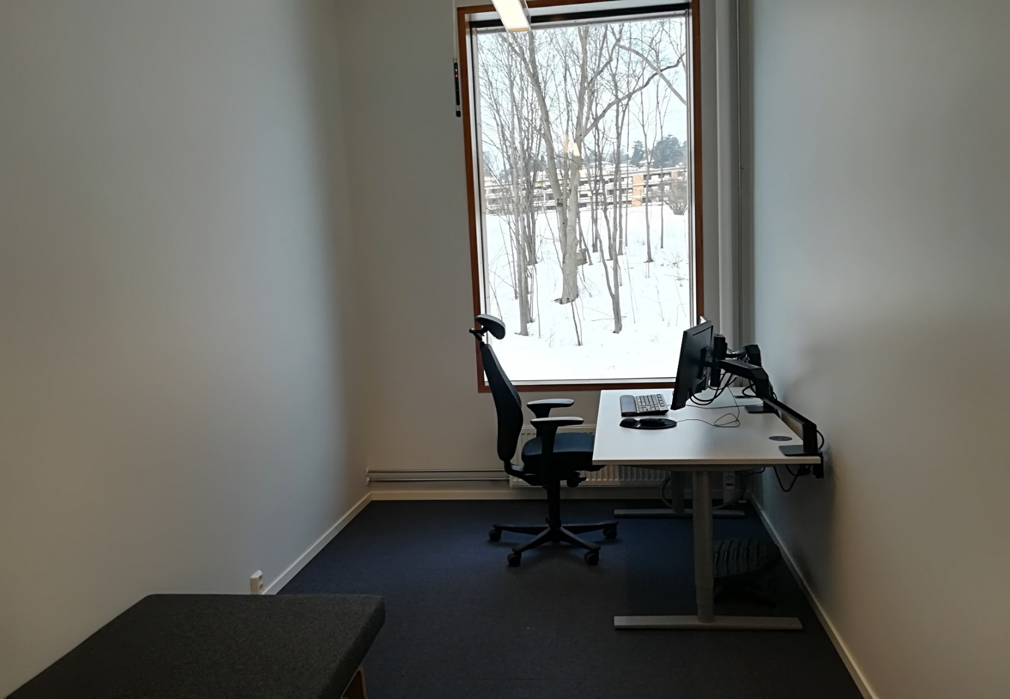
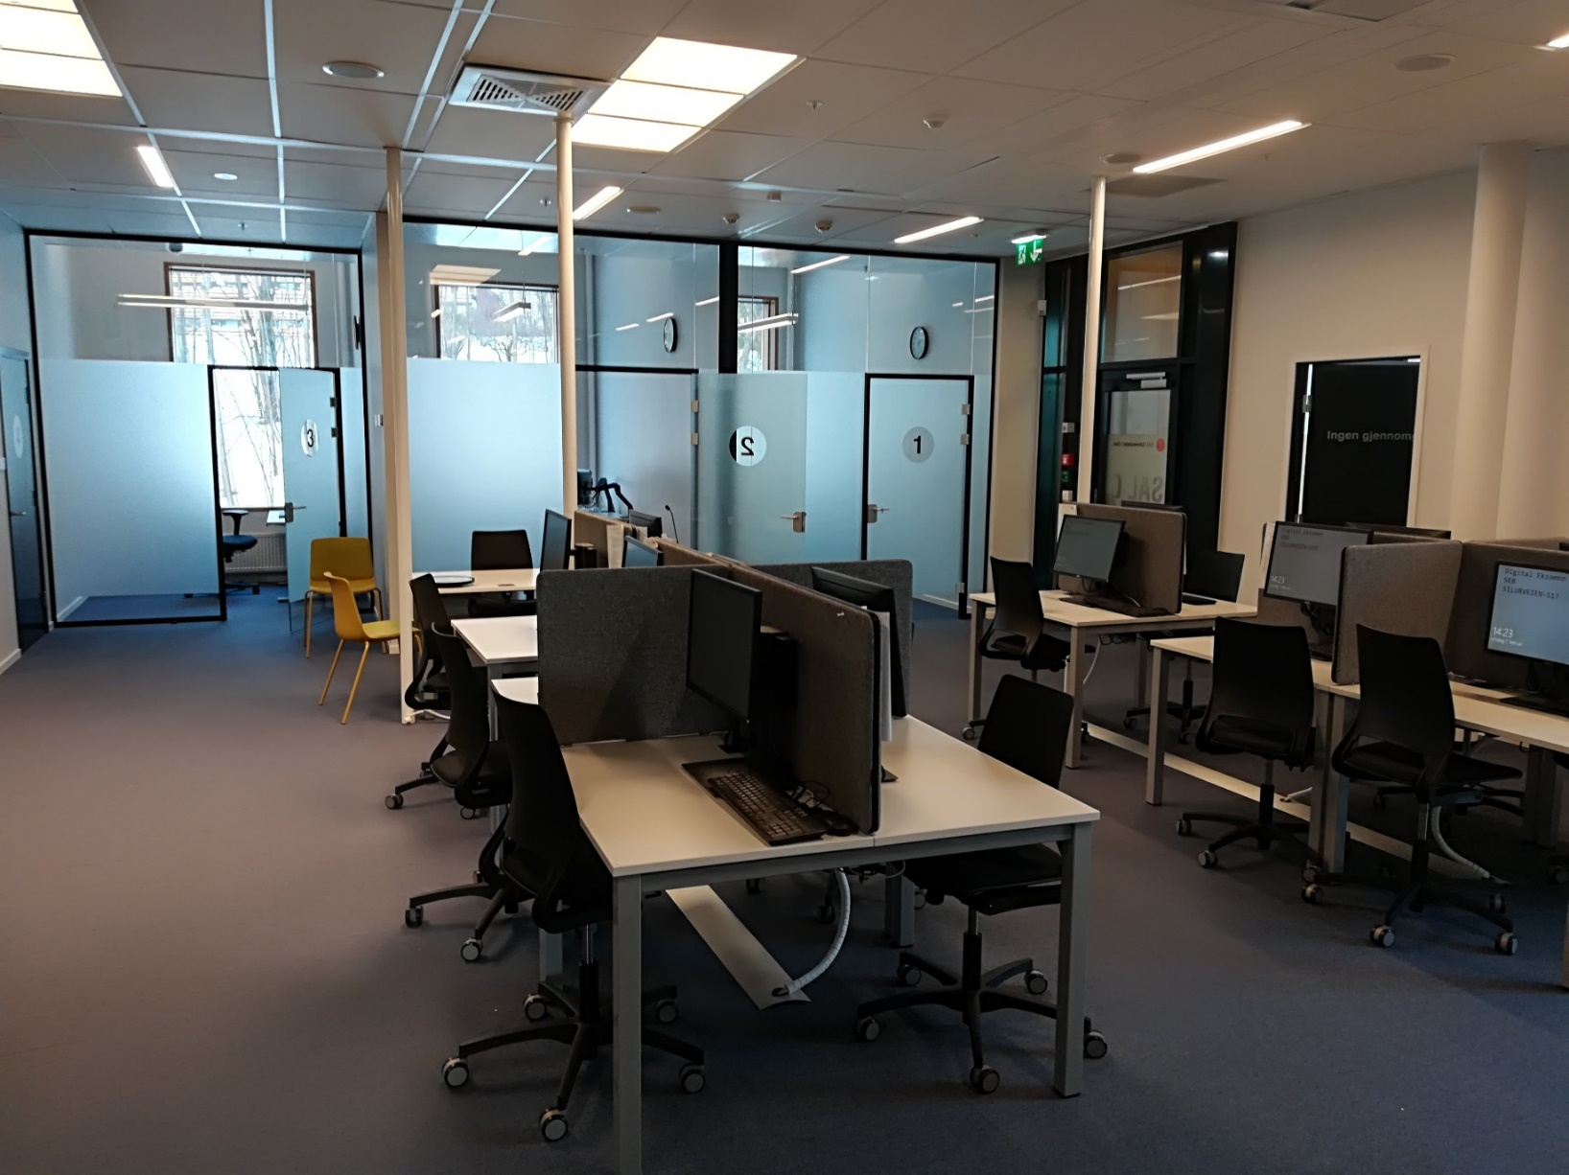

Slide 9
Personell
Overinspektører med erfaring fra JUS
Egne eksamens-vakter
Kandidater
Kurs
Teknisk
Selvaag
Åpent Hus i Silurveien
Løpende stavekontroll i Inspera
Tilgang til MS Word
Markering av oppgavestekst
Bedre skilting i fellesarealene
Ny åpningstid for kaffebaren
Ventearealer i kantinen
Stedansvarlig tilstede i salen
Kurs og rutinebeskrivelse
Demoprøver
Veiledninger på nett
Praktisk
Tidligere oppmøte
Nytt klageskjema med eget infoskriv
Strategisk plassering av kandidater i saler
Morgenbrief
Flere registreringsbord
Bedre skilting i saler
Rutinebeskrivelse for alle som deltar på bokkontroll
Egne nettsider med informasjon
Digitale hjelpemidler

Slide 10
92 %
av skriftlige skoleeksamener går i Silurveien

Slide 12
kvalitet
fleksibilitet
for alle
En trygg løsning for våre kandidater
En løsning som ivaretar behovene til kandidatene
En løsning som vi kan tilby til alle våre kandidater

Slide 13
Tilgang til alle programmer i UiOs programvarekatalog
Nettsider
Digitale hjelpemidler

Slide 14
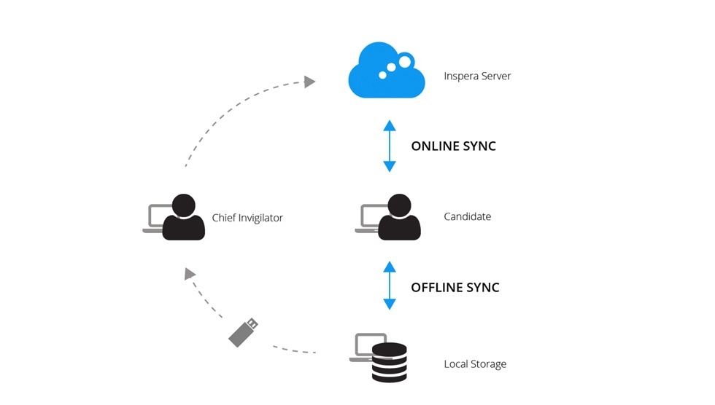

Slide 15
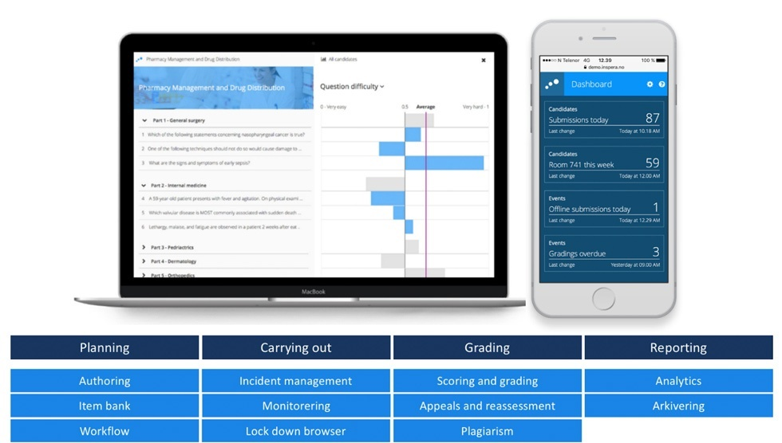

Slide 16
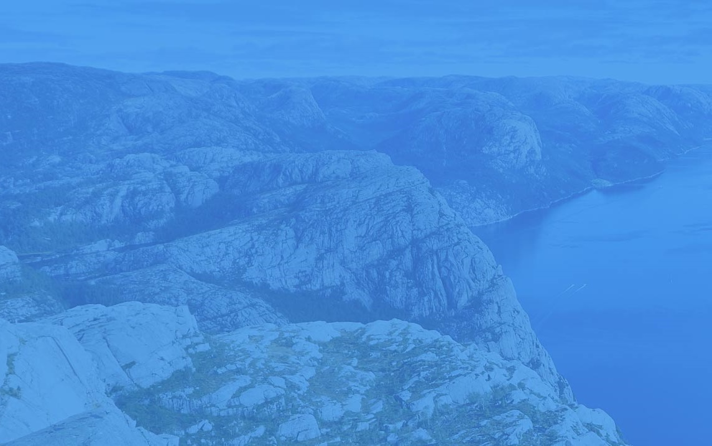
DEMO

Slide 17
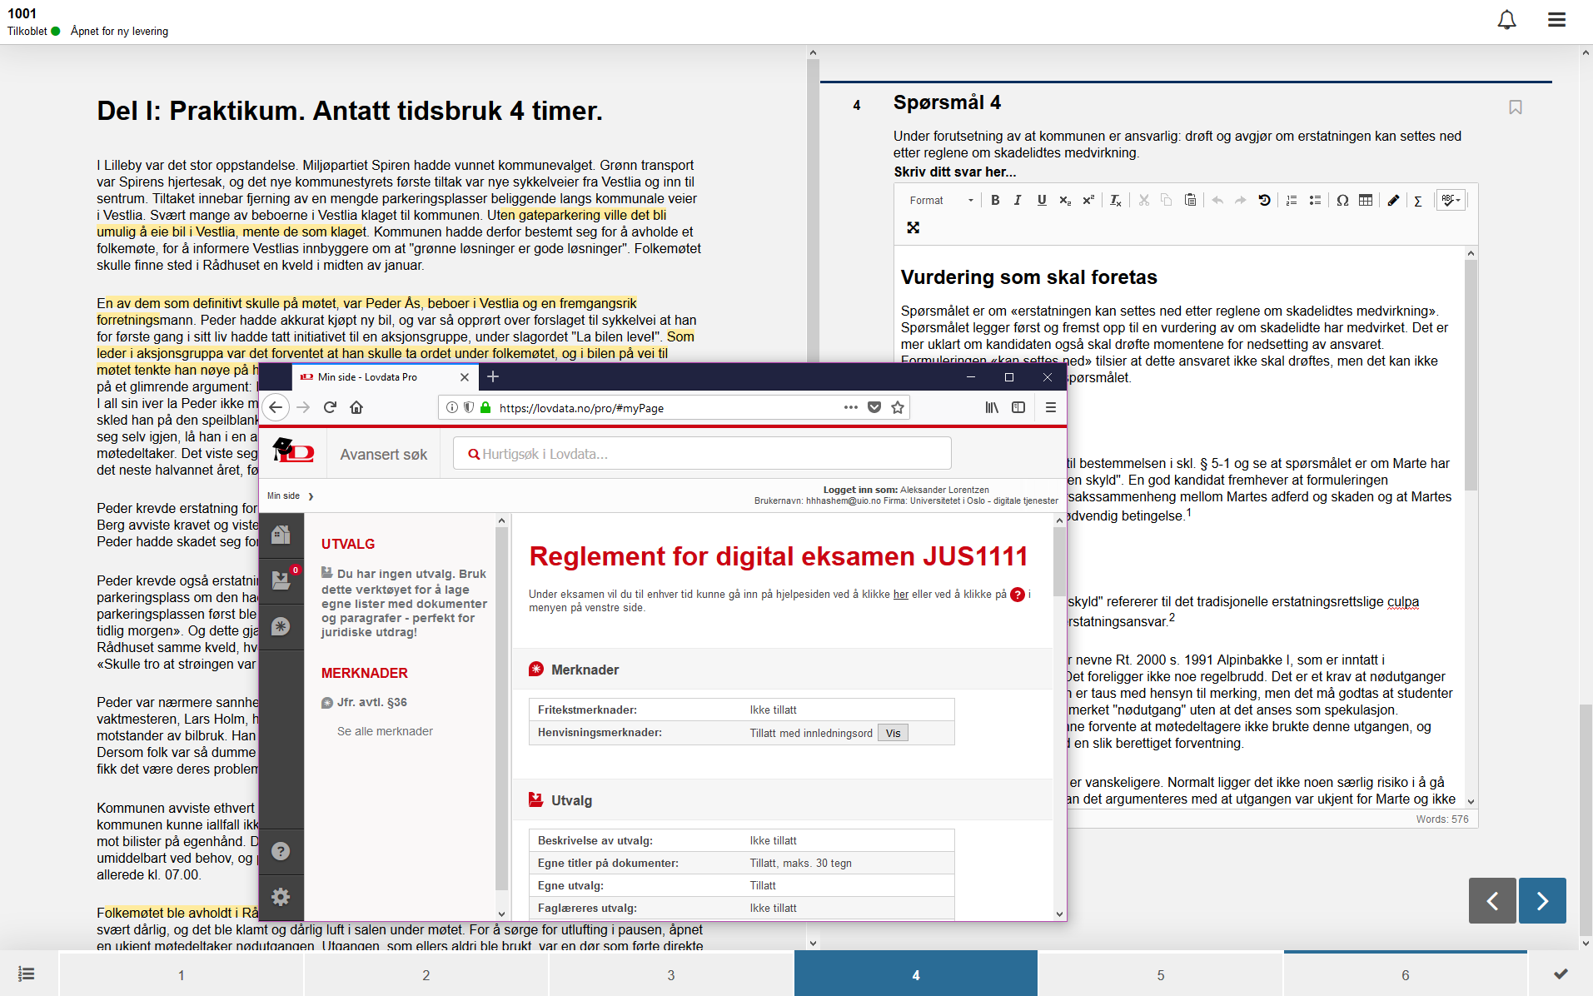

Slide 18
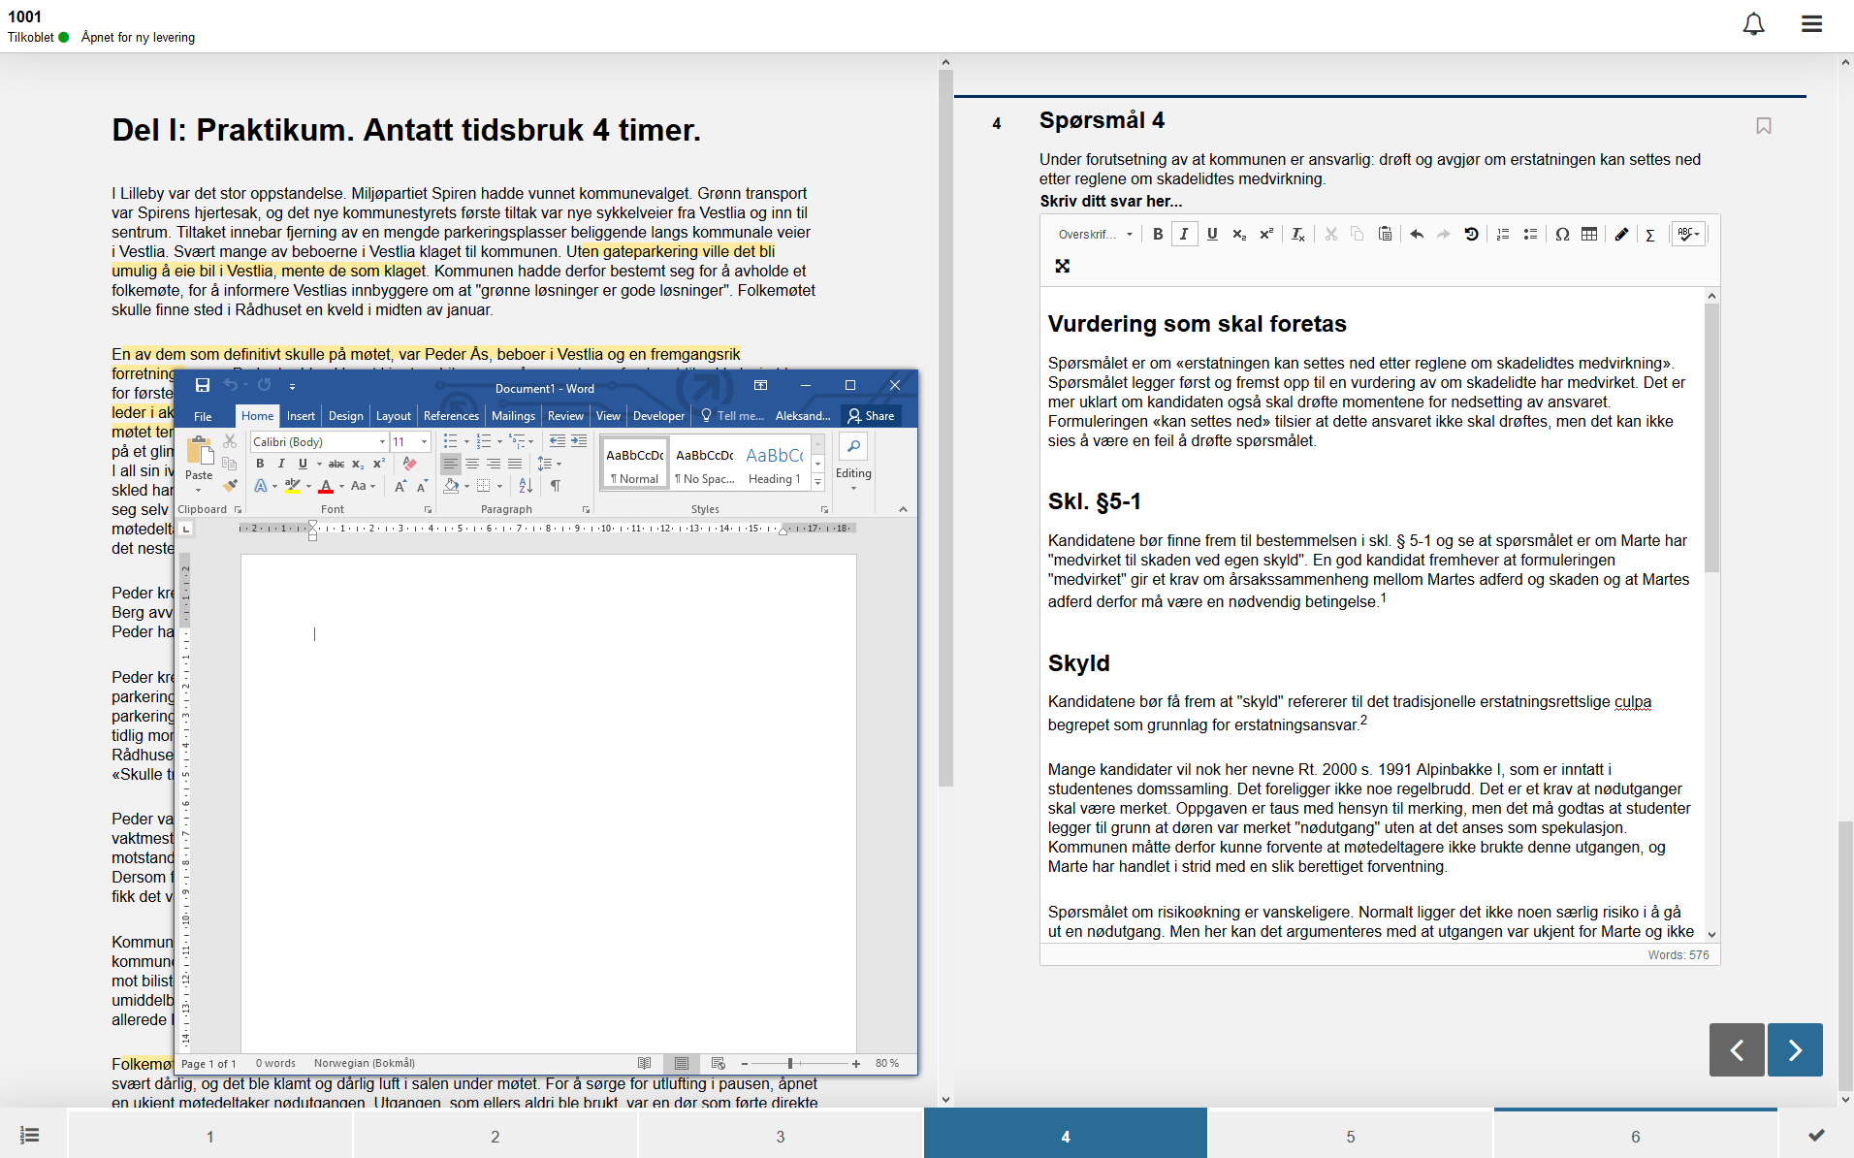

Slide 19
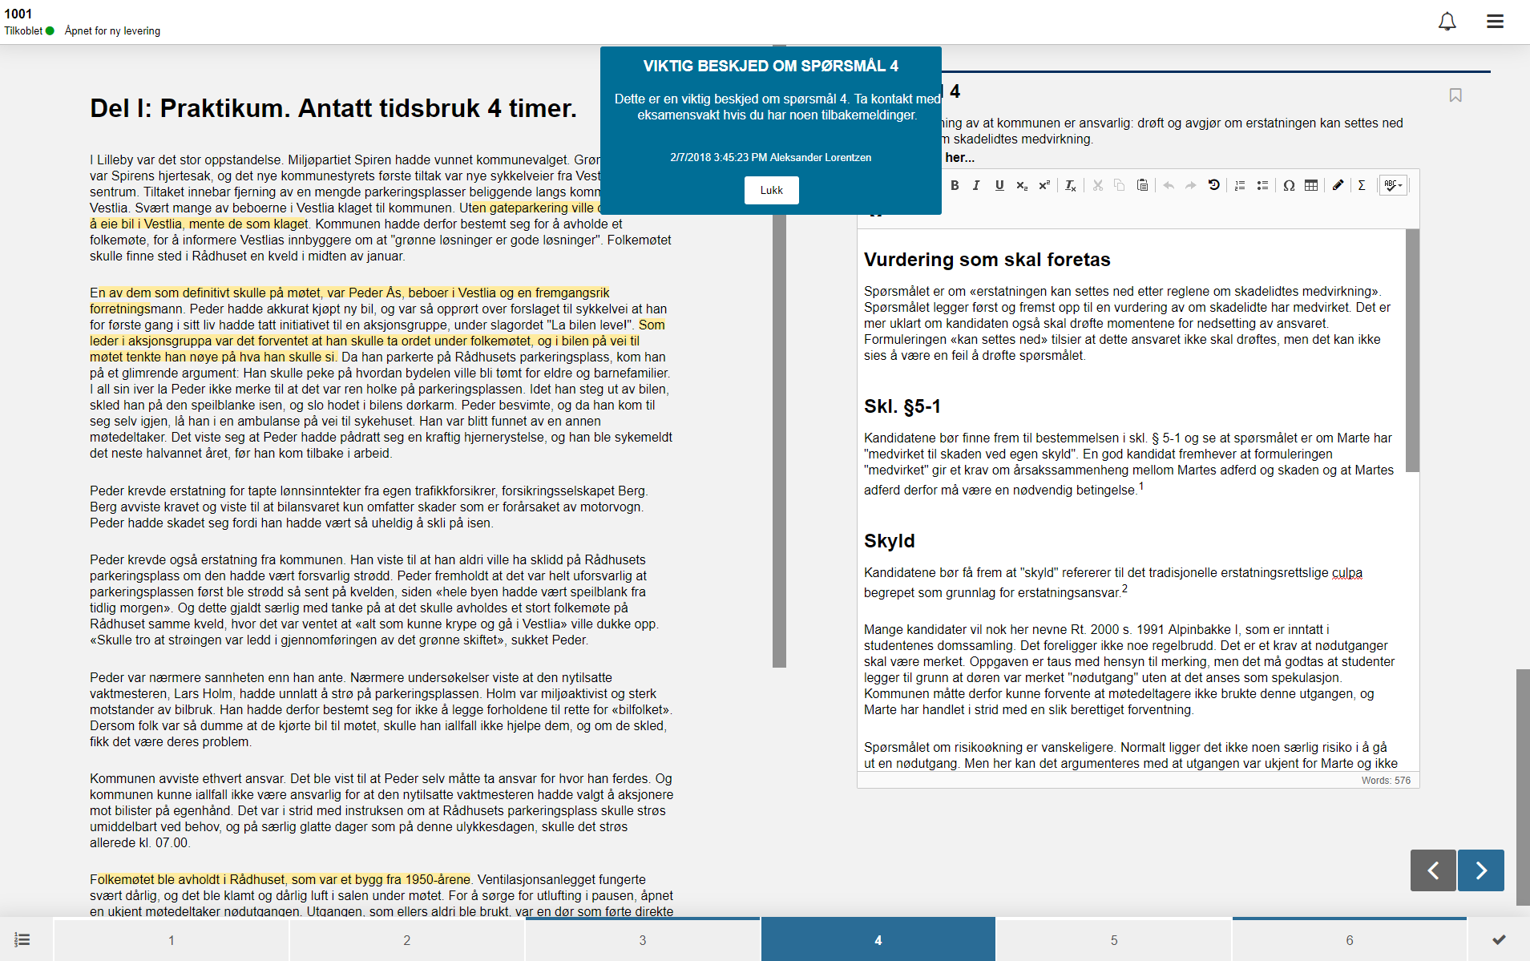

Slide 20
